Slide 1
Regular Expressions
reg(ular expressions?|ex(p|es)?)

Slide 2
Inhalte
Überblick / Allgemeines
Regex Funktionen
Zeichenklassen
Quantifier
Modifier
Anker
Gruppen
Lookarounds
…
Übungen und Beispiele
<number>
Regex - Stefan Huber

Slide 3
Regular Expressions
Was?
Beschreibung von Mustern in Zeichenketten
Warum?
Suche Textstellen in Dokumenten
Validierung von Eingaben
Textstellen aus Dokumenten extrahieren
Textstellen einfügen oder ersetzen
<number>
Regex - Stefan Huber

Slide 4

Regex Engine
Eingabe
Subjekt: Ein Text (lange Zeichenkette) auf den ein Muster (Regular Expression) angewandt wird
Muster: Zeichenkette welche eine Musterbeschreibung enthält
Ausgabe
Match: ja oder nein
Capturings: gefundene Teststellen
Abcd e aeaeafa fef a faefaefafich theth lakefeafealfjlaefflaf afa
<number>
Regex - Stefan Huber

Slide 5
Regex Engine
Das Muster wird positionsweise auf das Subjekt angewandt.
Stimmt eine Position des Musters mit einer Position der Subjekts überein, wird die nächste Position des Musters geprüft.
Stimmt eine Position des Musters nicht mit der des Subjekts überein, kommt es zum Backtracking. Alle Permutationen werden geprüft.
Sind alle Position des Musters erfolgreich geprüft gilt dies als Match.
<number>
Regex - Stefan Huber

Slide 6
Regex Engine Beispiel
Subjekt: abc dde abcd aabb bb aa bb ab9d ab?d abdd abkkkd
Muster: ab[a-e]d?
Matches: ?
<number>
Regex - Stefan Huber

Slide 7
Regex Engine Beispiel
Subjekt: abc dde abcd aabb bb aa bb ab9d ab?d abdd abkkkd
Muster: ab[a-e]d?
Matches: abc, abcd, abdd
<number>
Regex - Stefan Huber

Slide 8
Regex Metazeichen
Zur Beschreibung der Regex werden Metazeichen zur Musterbeschreibung verwendet:
Metazeichen: ( ) [ ] { } . ? * + ^ $ |
Escaping von Metazeichen mit vorangestelltem \
<number>
Regex - Stefan Huber

Slide 9
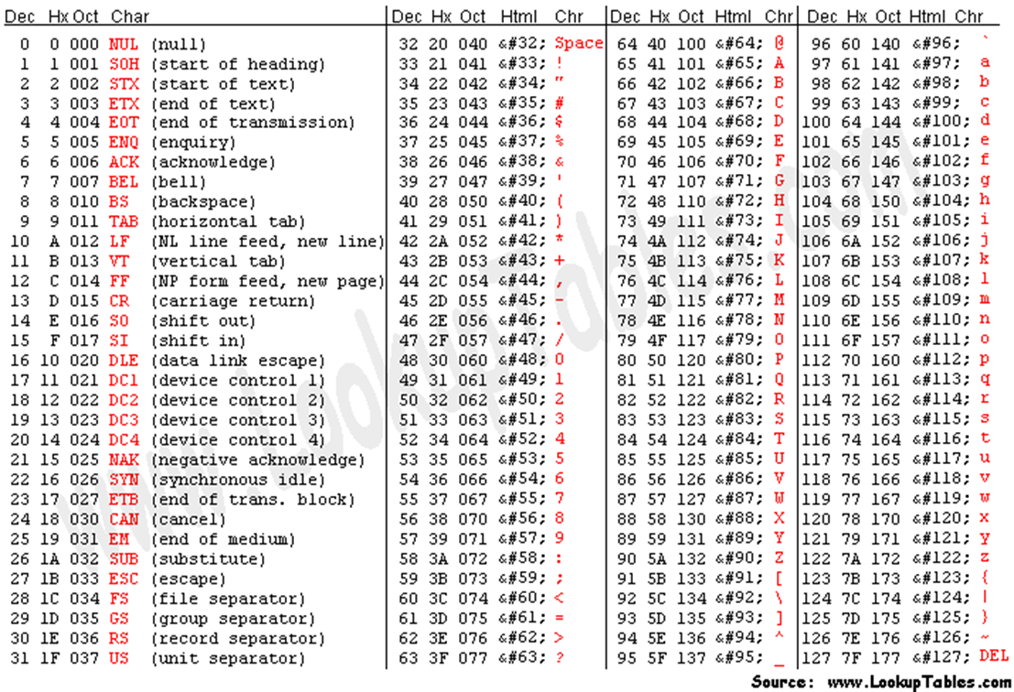
ASCII – Das ursprüngliche Regex Alphabet
<number>
Regex - Stefan Huber

Slide 10
Zeichenklassen
Bezeichnung | Bedeutung | Beispiele
Positive Zeichenklasse | Definition einer Klasse von Zeichen | [a-z]: Alle Kleinbuchstaben [!-~]: Alle ASCII Zeichen
Negative Zeichenklasse | Alles außer dem Spezifizierten Zeichen | [^a-z]: Alles außer Kleinbuchstaben
Innerhalb der []-Klammern müssen nur [, ], -, \ als Metazeichen escaped werden.
<number>
Regex - Stefan Huber

Slide 11
Spezielle Zeichenklassen
Zeichen | Bedeutung | Alternative
\d | Eine Zahl | [0-9]
\s | Einen “Weißraum” | [ \f\n\r\t\v] und alle Unicodevarianten zB \u00a0
\w | Ein alphanumerisches Zeichen inklusive _ | [A-Za-z0-9_]
\D | Alles außer Zahlen | [^0-9], [^\d]
\S | Alles außer “Weißraum” | [^\s]
\W | Alles außer alphanumerische Zeichen | [^A-Za-z0-9_]
\b | Eine Wortgrenze | (^\w|\w$|\W\w|\w\W)
. | Alle Zeichen außer Zeilenumbrüche | [^\n]
<number>
Regex - Stefan Huber

Slide 12
Quantifier
Regex | Bedeutung | Beispiele
{x} | Zeichenkette der Länge x | [a-z]{2}
{x,y} | Zeichenkette der Länge x bis y | [a-z]{2,4}
{x,} | Zeichenkette von mindestens Länge x | [a-z]{2,}
+ | {1,} | [a-z]+
* | {0,} | [a-z]*
? | {0,1} | [a-z]?
1. Quantifier sind generell “greedy”. Durch das Anhängen eines ? werden sie “lazy”.
2. Der possessiv (besitznehmende) Quantifier + erlaubt “strenges” Gruppieren
<number>
Regex - Stefan Huber

Slide 13
Alternative
Regex | Bedeutung | Beispiele
| | Entweder Regex davor, oder Regex dannach | a|b
1. Wird von links nach rechts abgearbeitet und matched erstes Vorkommen
2. Kann auch mehrfach angegeben werden (zB a|b|c)
<number>
Regex - Stefan Huber

Slide 14
Modifier
Zeichen | Bedeutung
i | Case Insensitive
s | . Zeichen inkludiert auch Zeilenumbrüche
m | Multiline
x | Free Spacing mode, # sind Kommentare
g | Globaler Match
<number>
Regex - Stefan Huber

Slide 15
Anker
Zeichen | Bedeutung
^ | Anfang der Zeichenkette (kann durch Modifier verändert werden)
$ | Ende der Zeichenkette (kann durch Modifier verändert werden)
\A | Anfang der Zeichenkette
\z | Ende der Zeichenkette
\Z | Ende der Zeichenkette plus ein oder kein Zeilenumbruch
<number>
Regex - Stefan Huber

Slide 16
Capturing Groups
Bezeichnung | Bedeutung | Beispiel
Capturing Group | Klammern werden verwendet für Capturing Groups, mittels \1 können die Gruppen referenziert werden (Backreference) | (abc) (def) \1 \2
Non-Capturing Group | ?: wird verwendet damit der Match nicht referenziert werden kann | (?:abc)
Named Capturing Group | Anstatt einer numerierten Backreference kann auch eine Bezeichnung verwendet werden und mit \k’name’ referenziert werden | (?’name’abc) \k’name’
<number>
Regex - Stefan Huber

Slide 17
Lookarounds
Zeichen | Bedeutung | Beispiele
(?=…) | Positive Lookahead | ab(?=c)
(?!...) | Negative Lookahead | ab(?!z)
(?<=…) | Positive Lookbehind | (?<=a)bc
(?<!...) | Negative Lookbehind | (?<!x)bc
Die meisten Implementierungen erlauben keine Quantifier in Lookbehind Ausdrücken.
<number>
Regex - Stefan Huber

Slide 18
Unicode
Unicode kennt einen Unterschied zwischen Zeichen und Zeichencode, deshalb würde ein ü aus zwei Unicode Zeichen bestehen können, der .-Operation kann deshalb zu Problemen führen
\X für alle Zeichen inklusive Zeilenumbrüche in Unicode
Unicode ist in 156 Blöcke aufgeteilt. zB Kyrillisch (U+0400…U+04FF)
Mit \p{Cyrillic} kann ein Zeichen des kyrillischen Alphabet referenziert werden
<number>
Regex - Stefan Huber

Slide 19
Weitere Funktionen
IF/ELSE Konstrukt | Falls die referenzierte Capture Group exisitiert wird der if-Teil gematcht ansonsten der else-Teil | (regex)?(?(1)foo|bar)
Rekursion | Rekursion (~Kopie) des gesamten Musters | L(?R)R
Atomic Grouping | Hauptsächlich aus Performanzgründen. Backtracking wird verhindert | a(?>bc|b)c
<number>
Regex - Stefan Huber

Slide 20
Check beim Erstellen von Regular Expression
A (Anker): Können Anker oder Wortgrenzen gesetzt werden?
G (Greedy): Greedy vs. Lazy Quantifier
R (Repeat): Gibt es Teile des Musters die sich wiederholen und präziser beschrieben werden können?
A (Atomic): Atomare oder possesive Quantifier verwenden?
<number>
Regex - Stefan Huber

Slide 21
Erstellung von Regular Expressions
Verwenden eines Emulators zum testen
https://regex101.com/
So spezifisch wie möglich vs. so Allgemein wie möglich
Wartbarkeit/Lesbarkeit vs Präzision
Quellcodeformatierung (ja/nein)
Kommentare zum Verständnis (ja/nein)
Nach Ideen/Vorschlägen bei Google suchen
<number>
Regex - Stefan Huber

Slide 22
Wichtige Fragen
Wer ist für die Wartung der Regular Expressions zuständig?
Wann kann eine Regular Expression aufgeteilt werden?
Wann sind die Grenzen von Regular Expressions erreicht?
Gibt es Alternativen zu Regular Expressions?
<number>
Regex - Stefan Huber

Slide 23
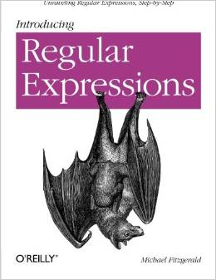
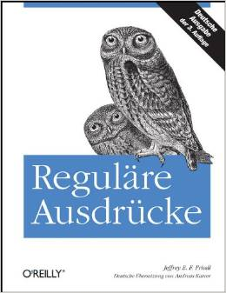
Quellen / Literaturtipps
Link: http://www.regular-expressions.info
Link: http://www.rexegg.com
Buch (Einführung): Introducing Regular Expressions – Michael Fitzgerald
Buch (Fortgeschrittene): Reguläre Ausdrücke – Jeffrey E. F. Friedel
<number>
Regex - Stefan Huber

